Slide 1

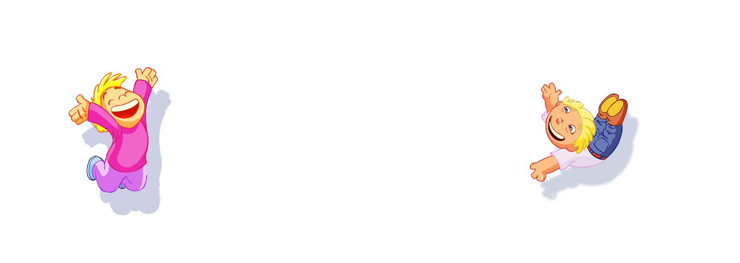


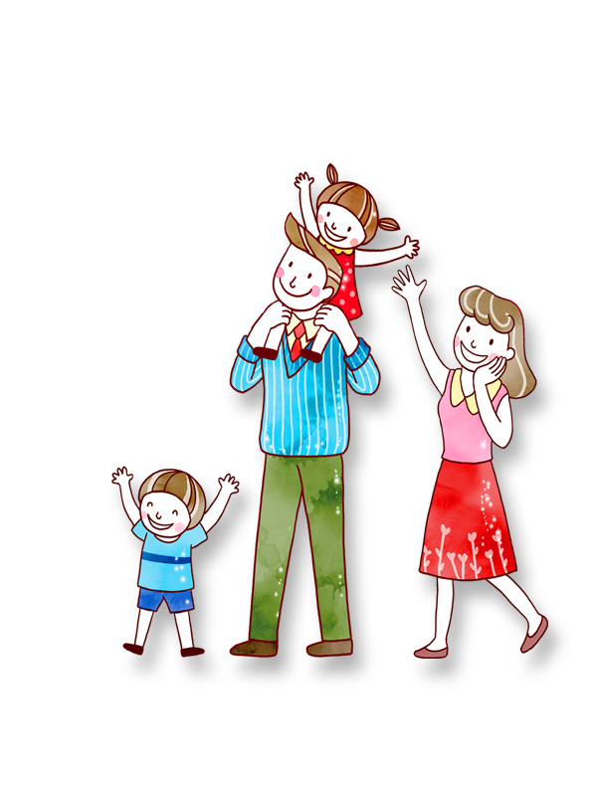

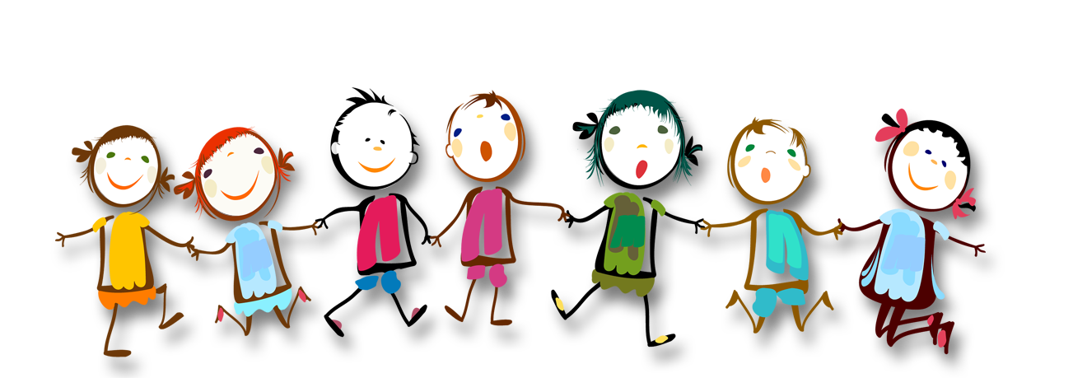
CHÀO MỪNG CÁC CON ĐẾN VỚI MÔN HỌC
C
TIẾNG VIỆT LỚP 1
GIÁO VIÊN: Nguyễn Ngọc Tuyến

Slide 2




Slide 3











Bài 1
Bài 1
Bài 1
TÔI LÀ HỌC SINH LỚP 1
TÔI LÀ HỌC SINH LỚP 1
TÔI LÀ HỌC SINH LỚP 1
Giáo viên: ...............
Notes:
更多模板请关注：https://haosc.taobao.com

Slide 4


1
Khởi động

Slide 5
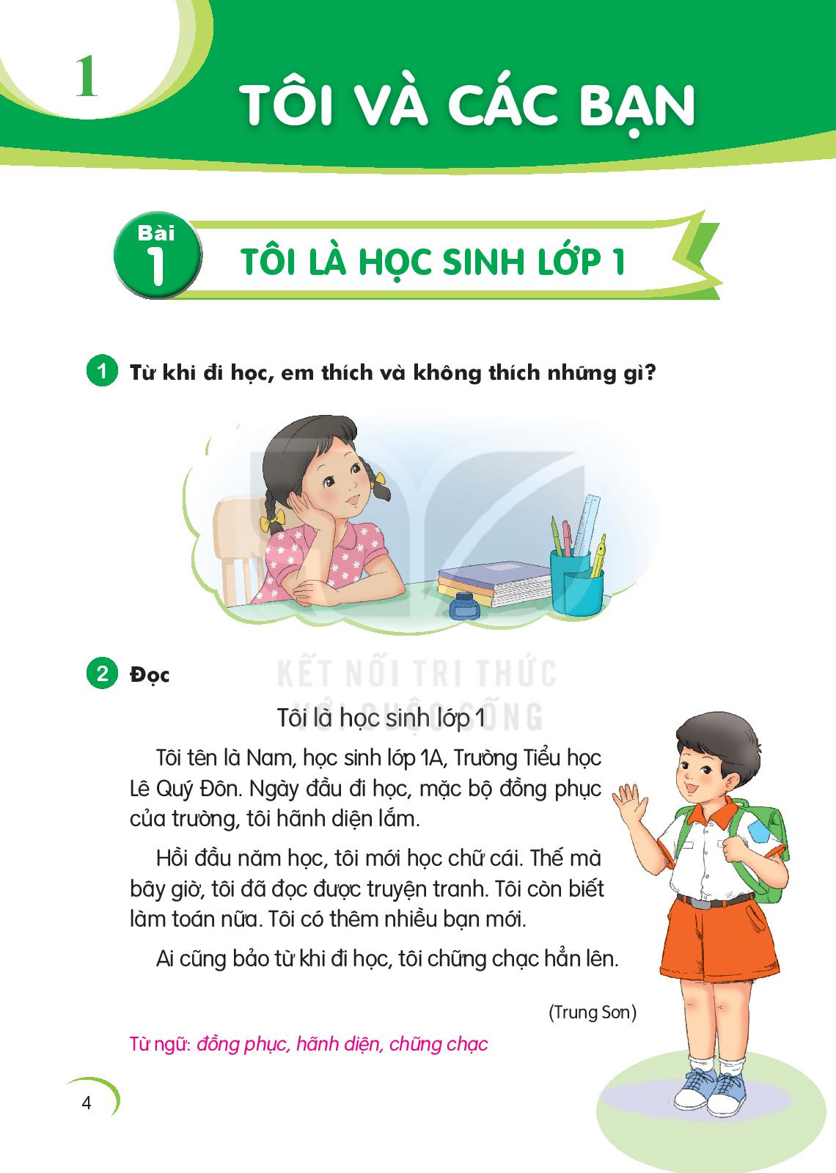
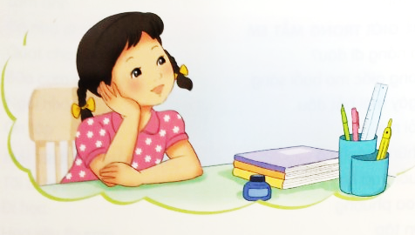
1. Từ khi đi học, em thích và không thích những gì?

Slide 6
2. Đọc

Slide 7
2
Đọc

Slide 8
Tôi là học sinh lớp 1
Tôi tên là Nam, học sinh lớp 1A, Trường Tiểu học Lê Quý Đôn. Ngày đầu đi học, mặc bộ đồng phục của trường, tôi hãnh diện lắm.
Hồi đầu năm học, tôi mới học chữ cái. Thế mà bây giờ, tôi đã đọc được truyện tranh. Tôi còn biết làm toán nữa. Tôi có thêm nhiều bạn mới.
Ai cũng bảo từ khi đi học, tôi chững chạc hẳn lên.
2
Đọc
1
2
4
3
5
6
7

Slide 9
Tôi là học sinh lớp 1
Tôi tên là Nam, học sinh lớp 1A, Trường Tiểu học Lê Quý Đôn. Ngày đầu đi học, mặc bộ đồng phục của trường, tôi hãnh diện lắm.
Hồi đầu năm học, tôi mới học chữ cái. Thế mà bây giờ, tôi đã đọc được truyện tranh. Tôi còn biết làm toán nữa. Tôi có thêm nhiều bạn mới.
Ai cũng bảo từ khi đi học, tôi chững chạc hẳn lên.
(Trung Sơn)
2
Đọc
1
2

Slide 10
3. Trả lời
câu hỏi

Slide 11
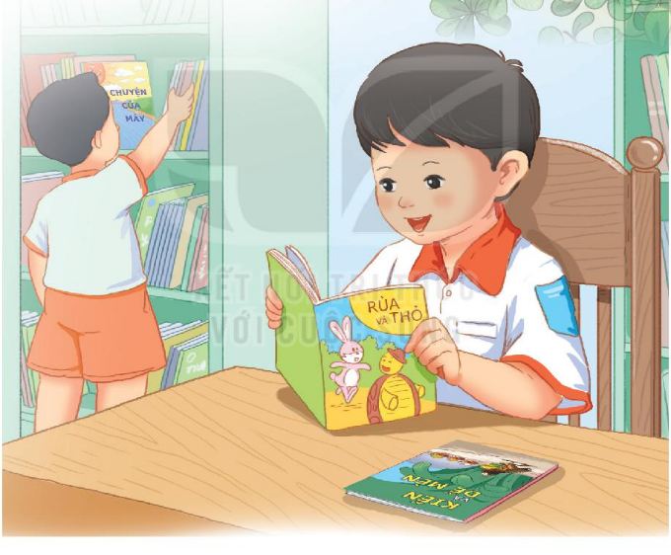
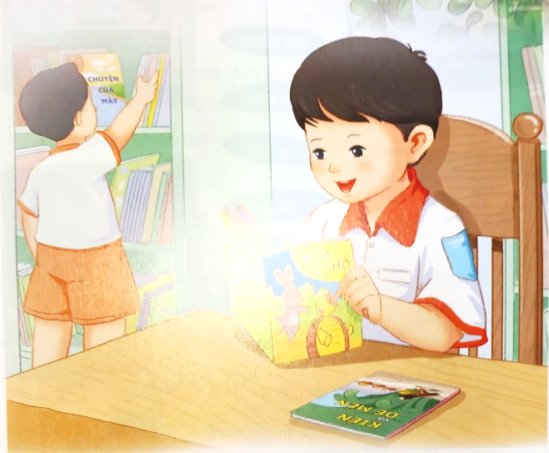
Trả lời câu hỏi
3
a. Bạn Nam học lớp mấy?
Bạn Nam học lớp 1 A

Slide 12
Trả lời câu hỏi
3
b. Hồi đầu năm học, Nam học gì?
----Hồi đầu năm học, Nam học bảng chữ cái.

Slide 13
Trả lời câu hỏi
3
c. Bây giờ, Nam biết làm gì?
---- Bây giờ, Nam biết đọc truyện tranh.

Slide 14
4
Viết vào vở

Slide 15

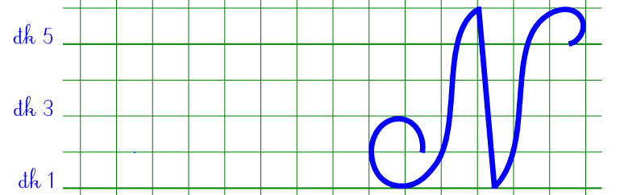
Tô chữ hoa N

Slide 16
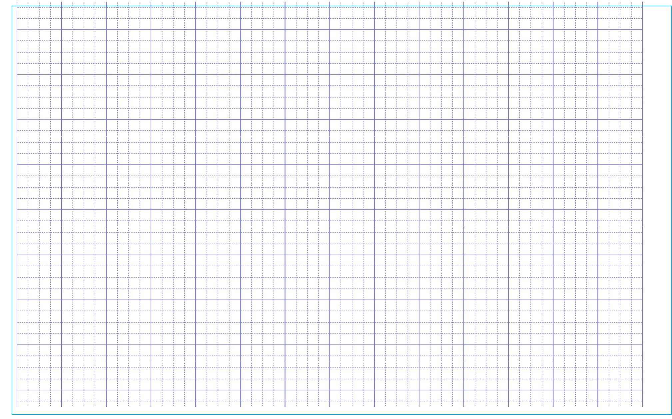
Tô chữ hoa N
N
N
N
N
N
N
N
N
N
N
N
N
N
N
N
N
N
N
N
N
N
N
ẘɜʏ dΗện
ẘɜʏ dΗện
ẘɜʏ dΗện
ẘɜʏ dΗện
ẘɜʏ dΗện
ẘɜʏ dΗện
εʀȰḑ εạc
εʀȰḑ εạc
εʀȰḑ εạc
εʀȰḑ εạc
εʀȰḑ εạc
εʀȰḑ εạc

Slide 17


4
Viết câu trả lời cho câu hỏi a ở mục 3
lớp 1.
Nam học
(…).
Nam hǌ lġ 1.
Nam hǌ lġ 1.
Nam hǌ lġ 1.
Nam hǌ lġ 1.

Slide 18
Bài tập:
- Viết 5 dòng chữ N
- Viết 2 dòng hãnh diện và 2 dòng chững chạc
- Viết 2 dòng Nam là học sinh lớp 1.
- Hoàn thành vở Bài tập Tiếng Việt Bài 1 - Tôi là Học sinh lớp 1.

Slide 19
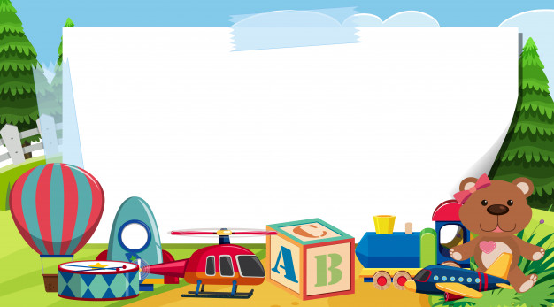
Tiết 3

Slide 20
Tôi là học sinh lớp 1
Tôi tên là Nam, học sinh lớp 1A, Trường Tiểu học Lê Quý Đôn. Ngày đầu đi học, mặc bộ đồng phục của trường, tôi hãnh diện lắm.
Hồi đầu năm học, tôi mới học chữ cái. Thế mà bây giờ, tôi đã đọc được truyện tranh. Tôi còn biết làm toán nữa. Tôi có thêm nhiều bạn mới.
Ai cũng bảo từ khi đi học, tôi chững chạc hẳn lên.
(Trung Sơn)
1
2

Slide 21
5
Chọn từ ngữ

Slide 22
Chọn từ ngữ để hoàn thiện câu và viết câu vào vở
bổ ích mới
hãnh diện
Nam rất khi được cô giáo khen.
(…)

Slide 23
6
Quan sát tranh

Slide 24
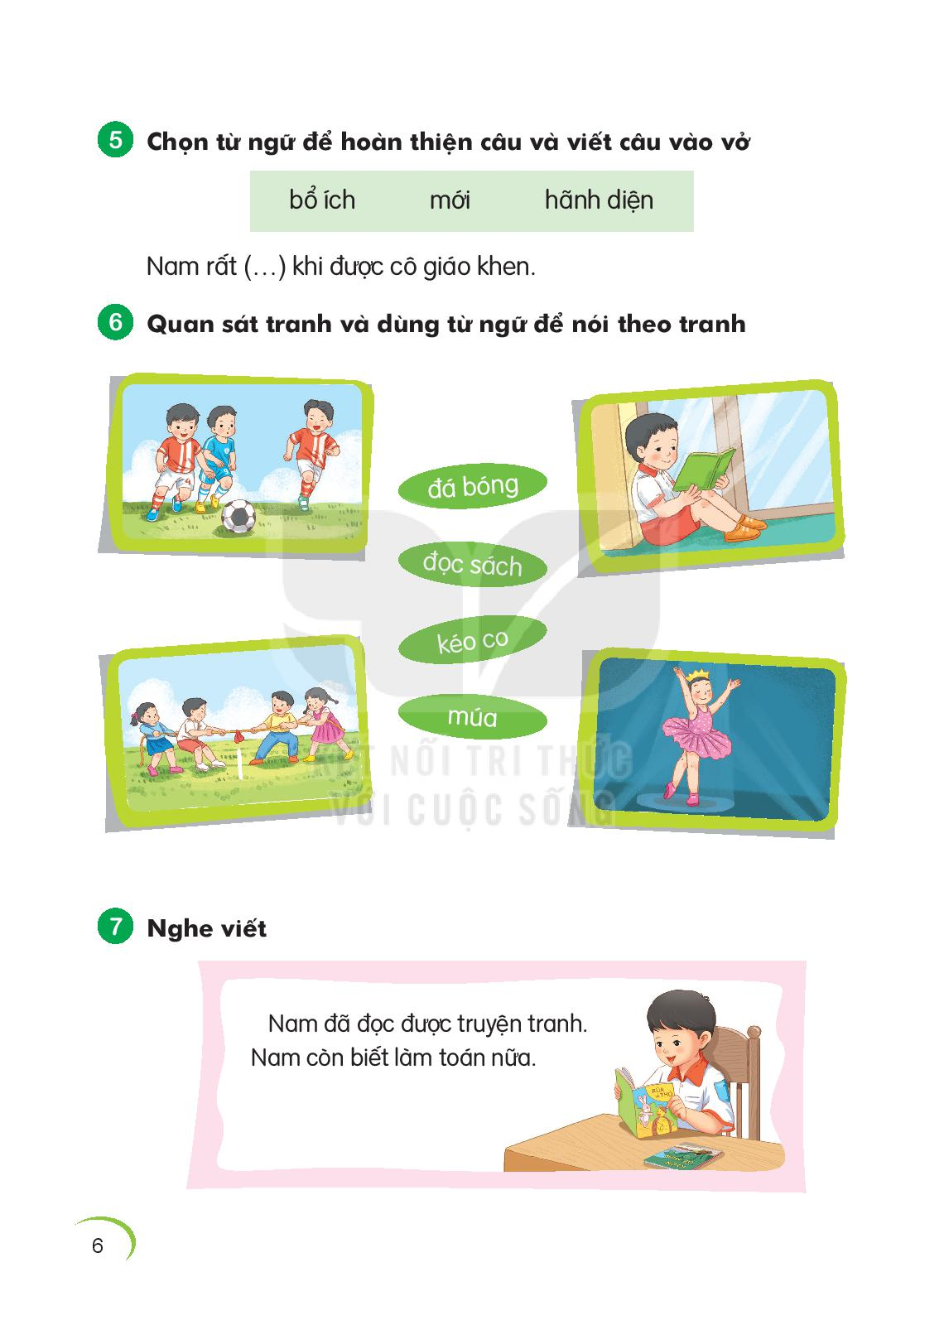
Quan sát tranh và dùng từ ngữ để nói theo tranh
- Các bạn chơi đá bóng rất hào hứng.
- Em thích đọc sách.
- Chúng em đang chơi kéo co.
- Em tập múa.

Slide 25
8
Chọn từ ngữ

Slide 26
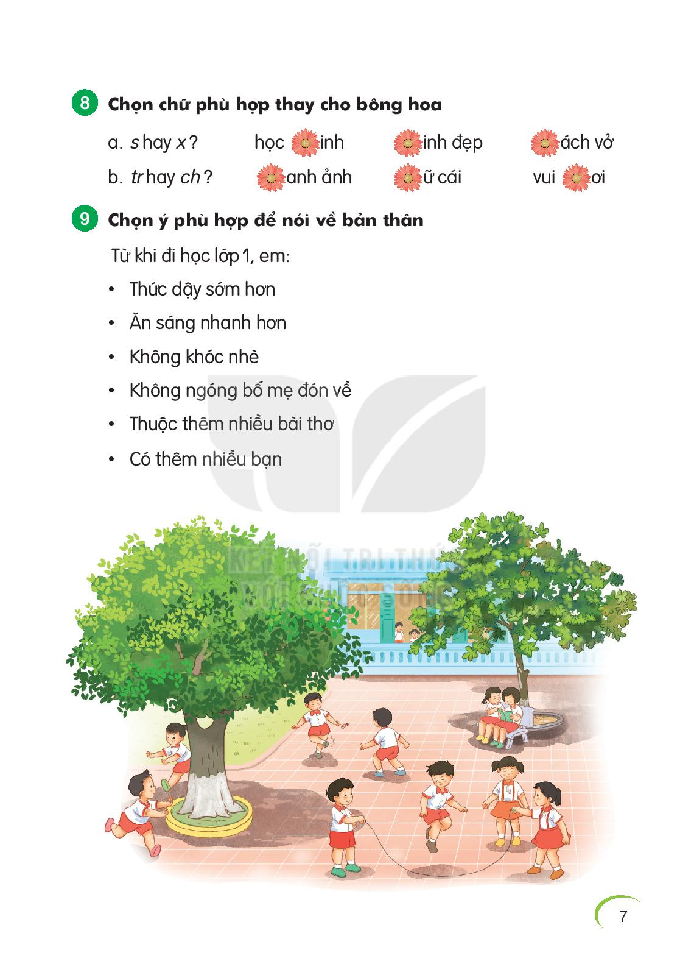
Chọn chữ phù hợp thay cho bông hoa
học sinh
xinh đẹp
sách vở
tranh ảnh
chữ cái
vui chơi

Slide 27
9.
Chọn ý

Slide 28
Chọn ý phù hợp để nói về bản thân
Từ khi đi học lớp 1, em:
Thức dậy sớm hơn
Ăn sáng nhanh hơn
Không khóc nhè
Không ngóng bố mẹ đón về
Thuộc thêm nhiều bài thơ
Có thêm nhiều bạn

Slide 29
4. Chọn từ ngữ để hoàn thiện câu và viết câu vào vở:
Nam rất khi được cô giáo khen.
hãnh diện
Nam ǟất hãζ dΗİn δi đưϑ cô giáo Ά΄n.
Nam ǟất hãζ dΗİn δi đưϑ cô giáo Ά΄n.

Slide 30
7
Nghe viết

Slide 31
Nghe viết

Slide 32

5. Nghe viết
Nam đã đǌ đưϑ Ǉruΐİn Ǉraζ. Nam cŜ λμĞt
làm ǇǨn wữa.

Slide 33

Thứ ba wgày 18 κáng 1 wăm 2022
Chíζ Ǉả
Tċ là hǌ ǧ΅ζ lġ 1
Tċ Ιłn là Nam, hǌ ǧ΅ζ lġ 1A, TǟưŊg
TΗϜu hǌ ϋ Quý ĐŪ. Hē đầu wăm hǌ, Ǉċ
jƞ hǌ εữ cái. TǗı jà bây giờ, Ǉċ đã đǌ
đưϑ Ǉruΐİn Ǉraζ. Tċ cŜ λμĞt làm ǇǨn wữa.
Tċ có Όłm ηΗϛu bạn jƞ.

Slide 34

Thứ hai wgày 17 κáng 1 wăm 2022
Chíζ Ǉả
Tċ là hǌ ǧ΅ζ lġ 1
Tċ Ιłn là Nam, hǌ ǧ΅ζ lġ 1A, TǟưŊg TΗϜu hǌ
ϋ Quý ĐŪ. Hē đầu wăm hǌ, Ǉċ jƞ hǌ εữ cái. TǗı
jà bây giờ, Ǉċ đã đǌ đưϑ Ǉruΐİn Ǉraζ. Tċ cŜ λμĞt
làm ǇǨn wữa. Tċ có Όłm ηΗϛu bạn jƞ.

Slide 35
10.
Củng cố

Slide 36
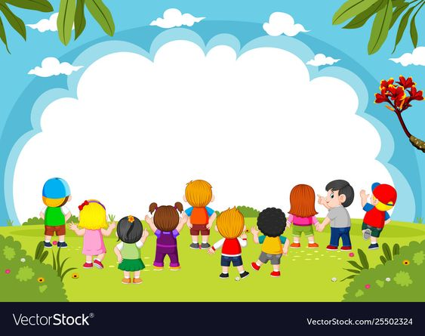
Dặn dò:
Các cΪ đǌ lại bài và νμĞt lại bài εo κật Α−p, luyện nói theo tranh. KϜ lại bài học εo Ūg bà, bố Ε− wΉ; ·≈ !

Slide 37

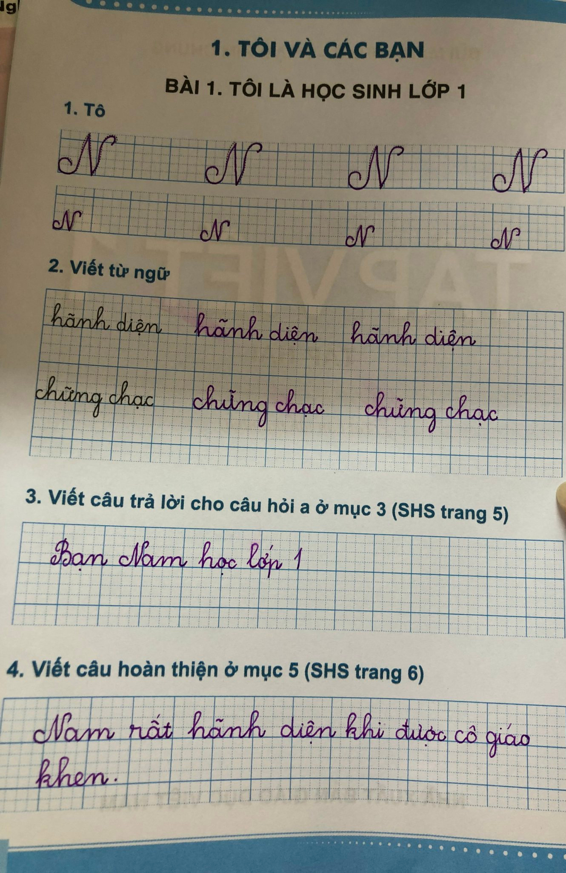
Dặn dò:
- Ho àn κΗİn vở Tập νμĞt Bài 1 .
- Làm vở BT Tiếng việt Bài 1: Tôi là học sinh lớp 1
- Xem Ǉrưϐ Bài 2: Đċ Ǉai xấu xí

